Slide 1


БЮДЖЕТ ДЛЯ ГРАЖДАН
по отчету об исполнении
бюджета ЗАТО Северск за 2024 год

Slide 2

Основные итоги социально-экономического развития за 2024 год
Демографические показатели
за 2024 год (по оценке)
В состав ЗАТО Северск входит г.Северск и внегородские территории:
г.Северск | п.Самусь, п.Орловка, д.Кижирово, д.Семиозерки, д.Чернильщиково
Численность населения 104,9 тыс.человек | Численность населения 6,2 тыс.человек
В 2024 году наблюдалось сокращение численности постоянно проживающего населения
Естественная убыль -863 чел.
Миграционный прирост +475 чел.
-388 чел.
Показатели численности используются для расчета показателя бюджетной обеспеченности (доходов бюджета в расчете на одного жителя), который, в свою очередь, используется для сравнения с другими муниципальными образованиями.

Slide 3
Основные итоги социально-экономического развития за 2024 год
Показатели | 2023 год | 2024 (предварительно)
Инвестиции в основной капитал, млрд руб. | 29,2 | 56,6
Сальдированный финансовый результат организаций, млн.руб. | 3 781,9 | 4 717,2
Создано рабочих мест | 840 | 1054
Уровень зарегистрированной безработицы, % | 0,58 | 0,47
Численность безработных на конец года, чел. | 338 | 272
Распределение численности работающих
Показатели | 2024 (предварительно)
Среднесписочная численность работников списочного состава, чел. | 26 636
Среднесписочная численность работников списочного состава в организациях муниципальной формы собственности, чел. | 6 025
Среднемесячная начисленная заработная плата по работникам списочного состава, руб. | 64 652
Среднемесячная начисленная заработная плата по работникам списочного состава в организациях муниципальной формы собственности, руб. | 51 512
78%
5,1 %
22 %
0,8 %

Slide 4

Интеграция бюджета ЗАТО Северск в консолидированный бюджет Российской Федерации в 2024 году
Федеральный бюджет и свод консолидированных бюджетов субъектов РФ
Федеральный бюджет
Бюджет субъекта РФ
Консолидированный бюджет РФ
Консолидированные бюджеты субъектов РФ
Бюджеты муниципальных образований субъекта РФ
Структура консолидированного бюджета РФ за 2024 год
Доля ЗАТО Северск в консолидированном бюджете
Местные бюджеты
Консолидированный бюджет РФ ~74,2 трлн.руб.
Федеральный бюджет
Региональные бюджеты
Консолидированный бюджет ТО ~128,9 млрд.руб.
(0,2% в консолидированном бюджете РФ)
Бюджет ЗАТО Северск ~7,1 млрд.руб.
(5,5 % в консолидированном бюджете ТО)

Slide 5

Организация предоставления общедоступного и бесплатного дошкольного, общего, дополнительного образования детей, обеспечение организации отдыха детей в каникулярное время
Дорожная деятельность в отношении дорог местного значения, обеспечение безопасности дорожного движения, создание условий для предоставления транспортных услуг, организация транспортного обслуживания
Участие в предупреждении и ликвидации последствий ЧС, обеспечение первичных мер пожарной безопасности, осуществление мероприятий по защите населения и территории от ЧС
Осуществление контроля в области охраны особо охраняемых природных территорий местного значения, обеспечение безопасности людей на водных объектах, создание условий для деятельности народных дружин
Организация благоустройства, содержание мест захоронения, организации деятельности по накоплению, сбору, транспортированию, обработке, утилизации твердых коммунальных отходов
Содействие развитию малого и среднего предпринимательства, оказание поддержки социально ориентированным некоммерческим организациям
В 2024 году за счет средств бюджета
ЗАТО Северск решались вопросы
в соответствии
со статьей 16
Федерального закона от 06.10.2003 № 131-ФЗ «Об общих принципах организации местного самоуправления в Российской Федерации»,
из них:

Slide 6

Основные принципы «построения» бюджета ЗАТО Северск в 2024 году
Бюджет ЗАТО Северск основан на соблюдении единых принципов составления и исполнения бюджетов, установленных Бюджетным Кодексом
Принцип сбалансированности | В бюджете ЗАТО Северск в 2024 году соблюден баланс: объем расходов бюджета соответствует суммарному объему доходов бюджета и источников финансирования его дефицита
Принцип самостоятельности | ОМСУ ЗАТО Северск в 2024 году реализовали свое право самостоятельно осуществлять бюджетный процесс: составлять и утверждать бюджет, определять порядок его исполнения и предоставления отчетности по бюджету
Принцип прозрачности | На Официальных сайтах Думы ЗАТО Северск и Администрации ЗАТО Северск в 2024 году публиковались решения о бюджете, отчеты о его исполнении, сведения о проводимых публичных слушаниях и пр. На официальных страницах Финансового управления Администрации ЗАТО Северск, в социальной сети «ВКонтакте» и мессенджере «Телеграмм» еженедельно публиковалась информация об исполнении бюджета ЗАТО Северск
Принцип единства кассы | Зачисление всех кассовых поступлений и осуществление всех кассовых выплат в 2024 году осуществлялись с единого счета бюджета ЗАТО Северск, открытого в Управлении Федерального казначейства по Томской области
Принцип общего совокупного покрытия расходов | Расходы бюджета ЗАТО Северск за исключением расходов за счет целевых межбюджетных трансфертов в 2024 году покрывались налоговыми и неналоговыми доходами, дотациями и источниками финансирования дефицита бюджета

Slide 7
Этапы Бюджетного процесса
Утверждение бюджета
ЗАТО Северск на сессии Думы ЗАТО Северск
Рассмотрение проекта бюджета Комиссией по проекту бюджета
с участием депутатов
Ноябрь
Декабрь
Составление отчетности
Октябрь
Январь
Исполнение бюджета текущего года
Формирование проекта решения об исполнении бюджета
Публичные слушания
Рассмотрение проекта бюджета Бюджетной комиссией при Администрации ЗАТО Северск
Составление бюджета очередного года
Отчетность по бюджету завершенного года
Утверждение бюджета
очередного года
Сентябрь
Контроль
Февраль
Внесение проекта
решения в Думу
ЗАТО Северск
Формирование
и направление проекта
бюджета в Думу
ЗАТО Северск
Исполнение бюджета текущего года
Рассмотрение проекта бюджета бюджетной комиссией при Адмнистрации ЗАТО Северск
Рассмотрение и утверждение Думой
ЗАТО Северск
проекта решения
Август
Март
Формирование расходной
части бюджета
ЗАТО Северск
Публичные слушания
Июль
Апрель
Формирование доходной части бюджета ЗАТО Северск
Июнь
Май
На официальном сайте Администрации в 2024 году были размещены:
«Бюджет для граждан» по проекту на 2025 год и на плановый период 2026 и 2027 годов;
«Бюджет для граждан» по отчету об исполнении бюджета за 2023 год;
Ежемесячные данные об исполнении бюджета 2024 года.

Slide 8
Исполнение основных параметров бюджета ЗАТО Северск в 2024 году
Первоначальный план 2024 г.,
млн.руб.
ДОХОДЫ
5 031,9 млн.руб.
РАСХОДЫ
5 157,7 млн.руб.
Уточненный
план 2024 г.,
млн.руб.
ДОХОДЫ
6 996,8 млн.руб.
РАСХОДЫ
7 229,1 млн.руб.
Факт 2024 г, млн.руб.
Отклонение,
млн.руб.
ДОХОДЫ
6 963,0 млн.руб.
РАСХОДЫ
7 128,4 млн.руб.
ДОХОДЫ
-33,8 млн.руб.
РАСХОДЫ
-100,7 млн.руб.
Изменения в течение года
+1 964,9 млн.руб.
+ 2 071,4 млн.руб.
ДЕФИЦИТ
-125,8 млн.руб.
106,5 млн.руб.
ДЕФИЦИТ
-232,3 млн.руб.
ДЕФИЦИТ
-165,4 млн.руб.
ДЕФИЦИТ
66,9 млн.руб.
Налоговые доходы
Образование
Неналоговые доходы
Жилищно-коммунальное хозяйство
Безвозмездные поступления
Культура
Иные направления

Slide 9




Доходы в 2024 году
Структура доходов бюджета
Безвозмездные поступления
Все средства, поступившие в 2024 году
в бюджет ЗАТО Северск, зачислялись
на единый счет бюджета, открытый
в органах Федерального казначейства
поступления из бюджетов других уровней и от физических и (или) юридических лиц
Налоговые доходы
Неналоговые доходы
доходы от предусмотренных законодательством РФ о налогах и сборах, а также штрафов по ним
доходы от использования и продажи имущества, находящегося в муниципальной собственности, от применения мер гражданско-правовой, административной ответственности, плата за негативное воздействие на окружающую среду и др.
Наименование | Прогноз 2024 г., млн.руб. | Факт 2024 г., млн.руб. | Отклонение, млн.руб.
Налоговые доходы | 1 504,0 | 1 506,6 | 2,6
Неналоговые доходы | 167,0 | 160,9 | -6,1
Безвозмездные поступления | 5 325,8 | 5 295,5 | -30,3
ВСЕГО | 6 996,8 | 6 963,0 | -33,8

Slide 10
Налоги, поступающие в бюджет ЗАТО Северск | Налогоплательщики | Поступления 2024 года, млн. руб. |  | Отклонение, млн.руб.
 |  | Прогноз | Факт
Налог на доходы физических лиц | Налоговые агенты за физические лица | 1 145,4 | 1 147,9 | 2,5
Налог, взимаемый по упрощенной системе налогообложения | Предприниматели | 134,3 | 134,3 | -
Земельный налог | Физические и юридические лица | 108,8 | 108,5 | -0,3
Налог на имущество физических лиц | Физические лица | 50,5 | 49,9 | -0,6
Патент | Предприниматели | 21,1 | 20,2 | -0,9
Госпошлина | Физические и юридические лица | 29,5 | 30,7 | 1,2
Акцизы (на диз.топливо, моторные масла, автомобильный и прямогонный бензин) | Юридические лица | 14,1 | 14,1 | -
Прочие налоги | Предприниматели | 0,3 | 1,0 | 0,7
Общая сумма налоговых доходов составила
1 506,6 млн.руб.
Доля налоговых доходов в общем объеме доходов составила 22%
Справочно:
Норматив зачисления НДФЛ в бюджет ЗАТО Северск в 2024 году составил 33,73%
По налогу, взимаемому в связи с применением упрощенной системы налогообложения, норматив зачисления в бюджет ЗАТО Северск, установленный законом Томской области, составил 30%
Например, если у физического лица в 2024 году был удержан НДФЛ из заработной платы в Σ 10,0 тыс.руб., то в бюджет ЗАТО Северск поступило только 3,4 тыс.руб.
Например, при уплате в 2024 году УСН в Σ 10 тыс.руб. в бюджет ЗАТО Северск поступило только 3 тыс.руб. и 7 тыс. руб. поступило в бюджет Томской области

Slide 11

Неналоговые доходы
Общая сумма неналоговых доходов в 2024 году составила 160,9 млн.руб.
Доля неналоговых доходов в общем объеме доходов составила 2%
Виды неналоговых платежей, поступающих в бюджет ЗАТО Северск | Поступления 2024 года, млн.руб. |  | Отклонение, млн.руб.
 | Прогноз | Факт
Доходы от использования муниципального имущества | 124,6 | 118,3 | -6,3
Платежи при пользовании природными ресурсами | 2,6 | 3,8 | 1,2
Доходы от продажи муниципального имущества | 13,5 | 13,6 | 0,1
Штрафы, санкции, возмещение вреда | 22,0 | 21,0 | -1,0
Прочие виды | 4,3 | 4,2 | -0,1
Наиболее крупные объекты муниципальной собственности, реализованные в 2024 году
Наименование | Сумма, млн.руб.
Объекты недвижимого имущества, проданные в рассрочку в предыдущие годы (нежилые помещения по пр. Коммунистическому, 112, ул. Сосновой, 4, стр. 10 и другие) | 5,6
Нежилое помещения по пр. Коммунистическому, 90 | 3,4
Транспортные средства: 3 автобуса; теплоход «Надежный»; вагончик передвижной | 2,8

Slide 12

Налогоплательщики, обеспечивающие большую часть налоговых и неналоговых поступлений в бюджет в 2024 году
Монозависимости у ЗАТО Северск нет (доля работников крупнейшего предприятия составляет ~6% от численности экономически активного населения)
Бюджет ЗАТО Северск не зависит критически ни от одного предприятия
или организации

Slide 13
Структура межбюджетных трансфертов (МБТ),
поступивших в 2024 году
Доля в общем объеме МБТ
(за 2024 год)
ДОТАЦИИ
Направляются на реализацию полномочий ОМСУ
СУБВЕНЦИИ
Направляются на реализацию полномочий органов власти субъекта РФ
СУБСИДИИ
ИНЫЕ МБТ
Имеют целевое назначение
Направляются на софинансирование расходов, которые осуществляют ОМСУ для реализации своих полномочий
Имеют целевое назначение
Направляются на расходы, возникающие в соответствии со специальными федеральными законами или нормативно-правовыми актами
Не подлежат возврату в случае неполного использования
Подлежат возврату в случае неполного использования
Подлежат возврату в случае неполного использования
Подлежат возврату в случае неполного использования
Имеют целевое назначение
Не имеют целевого назначения
34%
31%
25%
10%

Slide 14

дотации
субвенции
субсидии
иные МБТ
Объем поступлений МБТ в 2024 году
млн.руб.
Сохраняется высокая зависимость от вышестоящих бюджетов
Доля безвозмездных поступлений в общем объеме доходов составила 76%
Наименование | Прогноз 2024, млн.руб. | Факт 2024, млн.руб. | Откло- нение, млн.руб.
Дотации | 1 789,3 | 1 789,3 | -
Субсидии | 1 352,5 | 1 324,4 | -28,1
Субвенции | 1 654,8 | 1 652,7 | -2,1
Иные МБТ | 542,8 | 542,7 | -0,1
Прочие безвозмездные | -13,6 | -13,6 | -
ВСЕГО | 5 325,8 | 5 295,5 | -30,3

Slide 15

Средства, передаваемые из вышестоящих бюджетов, которые ЗАТО Северск распределили самостоятельно в 2024 году
~39 млн.руб. - условно нецелевые средства - предоставлены Томской областью для уплаты муниципальными учреждениями ЗАТО Северск налога на имущество организаций (налог в 100% размере поступает в областной бюджет)
млн.руб.
млн.руб.
В 2024 году отмечается рост «целевых» трансфертов

Slide 16
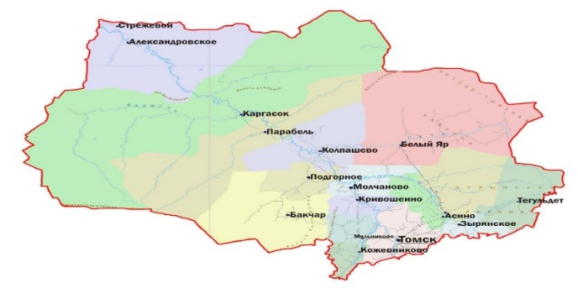
Консолидированный бюджет Томской области
Исполнение консолидированного бюджета Томской области за 2024 год, млрд руб.
Бюджетная обеспеченность доходами на 1 жителя муниципальных образований Томской области
Консолидированный бюджет Томской области | Бюджеты муниципальных образований | Из них: ЗАТО Северск
128,3 | 64,7 | 6,963
128,9 | 63,9 | 7,128
-0,6 | +0,8 | -0,165
Между max и min значениями разница в 2,8 раза
Доходы
Расходы
Дефицит (-)
Профицит (+)
Среднее значение:
86 тыс.руб.
Северск

Slide 17


Все расходы бюджета ЗАТО Северск производятся с единого счета бюджета, открытого в Управлении Федерального казначейства по Томской области
Каждый бюджетный рубль подлежит многоуровневому контролю и всегда доходит до того получателя, которому предназначался
Конечные получатели средств бюджета
1 этап проверки
Утверждены ли бюджетом расходы по заявленному направлению?
2 этап проверки
Есть ли средства на оплату заявленных расходов?
3 этап проверки
Соответствует ли заявка на оплату расходов контракту/ договору/ соглашению?
Наименование | План 2024 г., млн.руб. | Факт 2024 г., млн.руб. | Отклонение, млн.руб.
РАСХОДЫ бюджета ЗАТО Северск | 7 229,1 | 7 128,4 | -100,7
Общий объем финансирования муниципальных программ
составил в 2024 году
6 739,4 млн.руб.
или 94,5 % от всех расходов
С помощью муниципальных программ увязаны два самых принципиальных аспекта: денежный ресурс и конечный результат, который определен в документах стратегического планирования
Далее будут использованы следующие сокращения:
МП – муниципальная программа ЗАТО Северск;
ПП – подпрограмма муниципальной программы (структурная часть, связанная с решением одной из задач МП)
Обеспечивающая ПП - подпрограмма муниципальной программы , связанная с обеспечением деятельности ответственного исполнителя МП (структурного подразделения Администрации ЗАТО Северск)

Slide 18
МП «Развитие образования»
46,8% всех расходов бюджета в 2024году
Установленные и достигнутые показатели результативности
Удельный вес численности обучающихся, участвующих в олимпиадах и конкурсах различного уровня, в общей численности обучающихся,%
Цель программы
Обеспечение целенаправленного процесса воспитания и обучения в интересах личности и общества
Показатель 1
Доля детей в возрасте от 1 года до 6 лет, состоящих на учете для определения в МДОУ, в общей численности детей в возрасте от 1 года до 6 лет, %
Показатель 2
Направление расходов | План 2024 млн.руб. | Факт 2024 млн.руб. | Отклонение млн.руб.
ПП 1 «Организация деятельности образовательных организаций ЗАТО Северск, …развитие форм жизнеустройства детей-сирот …» | 3 042,7 | 3 034,6 | -8,1
ПП 2 «Развитие инфраструктуры образования» | 192,5 | 168,0 | -24,5
ПП 3 «Организация деятельности МУ «РЦО», «ЦБОУ» | 85,8 | 85,6 | -0,2
ПП 4 «Развитие системы выявления…и поддержки одаренных детей, оценки качества образования» | 2,9 | 2,9 | -
ПП 6 «Педагогические кадры» | 0,5 | 0,5 | -
Обеспечивающая подпрограмма | 43,7 | 43,0 | -0,7
ВСЕГО по муниципальной программе | 3 368,1 | 3 334,6 | -33,5

Slide 19

Сведения о дошкольном образовании
Воспитанники ДОУ:
◊ 4 583 детей
Персонал ДОУ:
◊ 1 845чел.
Расходы на ДОУ:
◊ 1 402,6 млн.руб.
Количество ДОУ:
◊ 20 учреждения
Структура расходов на дошкольное образование
Направления расходов | Факт 2024 год
 | млн.руб. | доля
Заработная плата персонала с начислениями | 1170,9 | 83%
Коммунальные услуги | 77,7 | 6%
Питание детей | 26,0 | 2%
Налоги (земельный, имущественный) | 30,5 | 2%
Прочие (включая текущие ремонты) | 97,5 | 7%
1402,6
98,6
млн.
руб.
Стоимость содержания 1 ребенка
в детском саду в год составляет
306 тыс.руб.
Во исполнение Указа Президента РФ от 07.05.2012 №597 средняя заработная плата педагогов ДОУ выросла в 2024 году на 7,7 тыс.руб./мес.
и составила 59,2 тыс.руб. /мес.
◊◊◊
Общая численность педагогов составила
в 2024 году 712 чел.

Slide 20

Размер родительской платы
 | Полный день (12 часов) | Сокращенный день (от 8 до 10,5 ч.) | Круглосуточное пребывание
Максимальный размер родительской платы (установлен Постановлением Администрации Томской области от 07.07.2016 № 232а) | 174,4 | 153,2 | 174,4
Установленный в ЗАТО Северск размер родительской платы на 2024 год (приказ Управления образования Администрации ЗАТО Северск от 14.11.2023 № 696) | 160,0 | 128,0 | 165,0
Для обеспечения дошкольников из бюджета выделялись средства на продукты питания (в сумме 26,0 млн.руб.)
Общая сумма расходов на продукты питания детей в садах в 2024 г. за счет всех источников составила
98,2 млн.руб.
Питание на одного ребенка:
21,4 тыс.руб.в год;
1,8 тыс.руб. в месяц
Кроме того, по отдельным категориям детей плата не взымается или взымается в уменьшенном размере:
Категории, с которых не взимается плата:
дети-инвалиды;
дети-сироты;
дети под опекой;
дети с туберкулезной интоксикацией;
дети граждан РФ призванных на военную службу по мобилизации
Категории, по которым взимается плата в уменьшенном размере (50%):
дети с ОВЗ (ограниченными возможностями здоровья)

Slide 21

Сведения об общем образовании
Ученики:
◊ 11 867 детей
Персонал школ:
◊ 2 047 шт. ед.
Расходы на школы:
◊ 1 765,3 млн.руб.
Количество школ:
◊ 18 учреждений
Структура расходов на общее образование
Направления расходов | Факт 2024 год
 | млн.руб. | доля
Заработная плата персонала с начислениями | 1 285,8 | 73%
из них: участие в региональном проекте «Патриотическое воспитание граждан Российской Федерации» | 6,8
Коммунальные услуги | 97,3 | 6%
Питание детей | 99,6 | 6%
Налоги (земельный, имущественный) | 35,2 | 2%
Прочие (включая текущие ремонты, приобретение оборудования и пр.) | 247,3 | 14%
из них: участие в региональном проекте «Современная школа» | 20,9 | 1%
.
Во исполнение Указа Президента РФ от 07.05.2012 №597 средняя заработная плата педагогов школ выросла в 2024 году на 8,1 тыс.руб./мес. и составила 62,3 тыс.руб. /мес.
◊◊◊
Общая численность педагогов составила в 2023 году 791 чел.

Slide 22
МП «Формирование благоприятного социального климата»
Основные установленные и достигнутые показатели результативности
Численность граждан, получающих социальную поддержку, человек
Показатель 1
Численность детей-сирот и детей, оставшихся без попечения родителей, а также лиц из их числа и приемных родителей, получивших социальную поддержку, человек
1,5% всех расходов бюджета в 2024 году
Показатель 2
Цель программы
Доля социально ориентированных некоммерческих организаций, осуществляющих деятельность в социальной сфере, которым предоставлена поддержка, от общего количества обратившихся, %
Создание благоприятной и доступной
социальной среды
Показатель 3
Направление расходов | План 2023 млн.руб. | Факт 2023 млн.руб. | Отклонение млн.руб.
ПП 1 «Реализация социальных мер (льгот) для отдельных категорий граждан и поддержка социально ориентированных некоммерческих организаций» | 64,9 | 40,9 | -24,0
ПП 2 «Опека детей-сирот и детей, оставшихся без попечения родителей» | 71,1 | 63,6 | -7,6
ВСЕГО по муниципальной программе | 136,0 | 104,5 | -31,6

Slide 23

МП «Формирование благоприятного социального климата»
«Прямые» меры поддержки:
Меры поддержки детей-сирот и приёмных семей | 63,6 млн.руб. («целевые» средства из областного бюджета) | Ежемесячные выплаты получали 443 человека; приобретено 4 жилых помещений детям-сиротам
Поддержка общественных объединений | 9,3 млн.руб. | Поддержку получили 11 общественных объединений: 1) ГОО «Союз Чернобыль»; 2) СО ТРО ОО «Всероссийское общество инвалидов»; 3) МОО «Городской совет ветеранов»; 4) СГО военно-патриотического и духовного воспитания молодежи «Возвращение»; 5) МО ТООООИ «Всероссийское ордена Трудового Красного Знамени общество слепых»; 6) СГОО клуб молодых инвалидов «Ровесники»; 7) ОО «Родители против наркотиков («Прозрение») г.Северска Томской области»; 8) ДЮОО «Многодетных, приемных, молодых и неполных семей «ЛОЗА»; 9) МО Томского регионального отделения Общероссийской общественной организации инвалидов «Всероссийское общество глухих»; 10) МОО «Содружество Родителей (усыновителей, опекунов, попечителей) детей-инвалидов «Радуга»; 11) ОО родителей детей с особенностями развития г.Северска «БЕЗ ГРАНИЦ»
Иные формы | 21,5 млн.руб. | Единовременная денежная выплата в ознаменование годовщины Дня Победы (254 чел.), материальная помощь гражданам, оказавшихся в трудной жизненной ситуации (238 чел.), ремонт жилья участникам и инвалидам ВОВ (20 чел.), единовременная выплата гражданам РФ, заключившим контракт о прохождении военной службы в ВС РФ в целях участия в СВО (175 чел.), единовременная денежная выплата на улучшение жилищных условий взамен предоставления земельного участка в собственность бесплатно (17 чел.)

Slide 24
МП «Развитие физической культуры и спорта»
Основные установленные и достигнутые показатели результативности
Доля населения ЗАТО Северск, систематически занимающегося физической культурой и спортом, %
7,7% всех расходов бюджета в 2024 году
Показатель 1
Цель программы
Уровень обеспеченности населения спортивными сооружениями, исходя из единовременной пропускной способности объектов спорта, %
Создание условий, обеспечивающих возможность населению ЗАТО Северск систематически заниматься физической культурой и спортом
Показатель 2
В рамках программы:
обеспечена деятельность 6 спортивных школ
выплачены стипендии одарённым спортсменам (2,2 млн.руб.)
обеспечена работа спортивных инструкторов по месту жительства (6,0 млн.руб.)
Направление расходов | План 2024 млн.руб. | Факт 2024 млн.руб.
ПП 1 «Развитие физической культуры и массового спорта» | 28,5 | 28,5
ПП 2 «Развитие системы подготовки спортивного резерва» | 519 | 519
ПП 3 «Развитие детско-юношеского и массового хоккея» | 1,6 | 1,6
ВСЕГО по муниципальной программе | 549,1 | 549,1

Slide 25

МП «Развитие физической культуры и спорта»
Количество спортивных школ | Количество детей | Общая численность персонала | из них педагоги | Бюджетное финансирование, млн.руб.
6 | 4 386 | 764 | 266 | 515,6
Структура расходов на финансирование спортивных школ
Во исполнение Указа Президента РФ от 07.05.2012 №597 средняя заработная плата педагогов спортивных школ составила
64,5 тыс.руб. /мес.
.
Стоимость обучения 1 ребенка за счет средств бюджета составила
117,6 тыс.руб. в год или
9,8 тыс.руб. в месяц.
.
Плата за получение ребенком дополнительного образования в муниципальных учреждениях дополнительного образования спортивной направленности с родителей не взымалась
.
Добровольные пожертвования физических и юридических лиц поступили на счета учреждений в сумме 12 ,0 млн.руб., из них 7 млн.руб. на устройство лыжероллерной трассы в рамках программы «Люди и города»
Учреждения в рамках реализации прав на оказание дополнительных платных услуг вели предпринимательскую деятельность, сумма заработанных средств составила 43,5 млн.руб.

Slide 26
Основные установленные и достигнутые показатели результативности
МП «Молодежная политика»
Доля молодежи, участвующей в мероприятиях, направленных на гражданское и патриотическое воспитание, % от общей численности молодежи от 14 до 30 лет
2,6% всех расходов бюджета в 2024 году
Показатель 1
Численность детей школьного возраста, охваченных организованными формами отдыха и оздоровления, чел.
Цель программы
Реализация потенциала молодежи, создание условий для включения молодежи в социально-экономическую, политическую и культурную жизнь общества
Показатель 2
Количество участников мероприятий, направленных на возрождение семейных традиций, воспитание у молодежи позитивного отношения к семейным традициям, чел.
Показатель 3
Количество молодых семей, улучшивших жилищные условия с использованием ипотечных жилищных кредитов и займов при получении социальной выплаты, семей
Показатель 4
Направление расходов | План 2024 млн.руб. | Факт 2024 млн.руб. | Отклонение млн.руб.
ПП 1 «Молодежь ЗАТО Северск» | 7,8 | 7,1 | -0,7
ПП 2 «Семейная политика ЗАТО Северск» | 163,1 | 158,8 | -4,3
Обеспечивающая подпрограмма | 22,5 | 22,3 | -0,2
ВСЕГО по муниципальной программе | 193,4 | 188,2 | -5,2

Slide 27

Расходы на обеспечение отдыха и оздоровления детей 158,8 млн.руб.
Всего отдохнуло 4 166 детей.
МП «Молодежная политика»
Выплаты из бюджета на приобретение жилья получили
11 семей (расходы составили
3,8 млн.руб.)
Проведены мероприятия, направленные на гражданское и патриотическое воспитание
(расходы составили 0,4 млн.руб.)

Slide 28
МП «Развитие культуры и туризма»
Основные установленные и достигнутые показатели результативности
Увеличение числа посещений организаций культуры, тысяч человек
Показатель 1
12,4% всех расходов бюджета в 2024 году
Доля муниципальных учреждений культуры, здания которых находятся в аварийном состоянии или требуют капитального ремонта, в общем количестве муниципальных учреждений, %
Цель программы
Повышение качества и доступности услуг в сфере культуры и туризма
Показатель 2
Количество благоустроенных, капитально отремонтированных, реконструированных объектов туристской инфраструктуры, единиц
Показатель 3
В рамках программы обеспечивается:
деятельность 3 учреждений дополнительного образования (Детская школа искусств, художественная школа, Самусьская детская школа искусств)
деятельность 8 учреждений культуры (2 библиотеки, ГДК, Самусьский ДК, музей, 2 театра, Северский природный парк)
организация и проведение культурно-массовых мероприятий (фактические расходы составили 11,8 млн.руб.)
Направление расходов | План 2024 млн.руб. | Факт 2024 млн.руб. | Отклонение млн.руб.
ПП 1 «Развитие культуры в ЗАТО Северск» | 866,1 | 866,1 | -
ПП 2 «Развитие туризма на территории ЗАТО Северск» | 0,8 | 0,8 | -
Обеспечение деятельности | 13,6 | 13,5 | -0,1
ВСЕГО по муниципальной программе | 880,5 | 880,4 | -0,1

Slide 29


МП «Развитие культуры и туризма»
Количество школ дополнительного художественного образования | Количество детей | Общая численность персонала | из них педагоги | Бюджетное финансирование, млн.руб.
3 | 3 338 | 332 | 221 | 195,1
.
.
Добровольные пожертвования физических и юридических лиц поступили на счета учреждений в сумме 2,2 млн.руб. и были направлены на уставную деятельность, в том числе на укрепление МТБ
. Учреждения в рамках реализации прав на оказание дополнительных платных услуг вели предпринимательскую деятельность, сумма заработанных средств составила 7,7 млн.руб.
Стоимость обучения 1 ребенка за счет средств бюджета составила
58,4 тыс.руб. в год или
4,9 тыс.руб. в месяц.
Во исполнение Указа Президента РФ от 07.05.2012 №597 средняя заработная плата педагогов школ дополнительного художественного образования составила 58,2 тыс.руб. /мес.
Помимо текущего содержания в 2024 г. в учреждениях сферы культуры выполнены:
◊ Капитальный ремонт здания МБУ «Музей г.Северска»
- 28,5 млн.руб. и МБУ ДО «Самусьская ДШИ» -17,0 млн.руб.

Slide 30

МП «Профилактика алкоголизма, наркомании, токсикомании и ВИЧ-инфекции среди подростков и молодежи»
Установленный и достигнутый показатель результативности
0,01% всех расходов бюджета в 2024 году
Количество обучающихся, родителей обучающихся и волонтеров, привлеченных к профилактическим мероприятиям, человек
Цель программы
Снижение распространенности наркомании, алкоголизма, ВИЧ-инфекции в молодежной среде
Показатель 1
В рамках программы реализованы мероприятия пропагандирующие здоровый образ жизни, в средствах массовой информации публикуются статьи, видеоролики и рубрики аналогичного содержания
Направление расходов | План 2024 млн.руб. | Факт 2024 млн.руб.
ПП 1 «Совершенствование форм и методов профилактики злоупотребления спиртными напитками и психоактивными веществами» | 0,3 | 0,3
ВСЕГО по муниципальной программе | 0,3 | 0,3

Slide 31
МП «Улучшение качественного состояния объектов благоустройства и озеленения на территории
г.Северска»
Основные установленные и достигнутые показатели результативности
Доля объектов с обновленными элементами благоустройства относительно общего количества объектов, подлежащих обновлению(нарастающим итогом), %
Показатель 1
2,8% всех расходов бюджета в 2024 году
Цель программы
Доля жителей, удовлетворенных благоустройством г.Северска, от числа участников онлайн-опросов на официальных интернет-ресурсах ЗАТО Северск, %
Формирование благоприятной, комфортной
и безопасной среды для проживания и жизнедеятельности населения г. Северска
Показатель 2
Направление расходов | План 2024 млн.руб. | Факт 2024 млн.руб. | Отклонение млн.руб.
ПП 1 «Озеленение г.Северска» | 28,6 | 28,6 | 0,0
ПП 2 «Благоустройство г.Северска» | 85,4 | 85,1 | -0,3
ПП 3 «Создание комфортной среды в местах массового посещения на территории г.Северска» | 47,0 | 42,0 | -5,0
Обеспечивающая подпрограмма | 42,2 | 42,0 | -0,7
ВСЕГО по муниципальной программе | 203,2 | 197,7 | -5,5

Slide 32
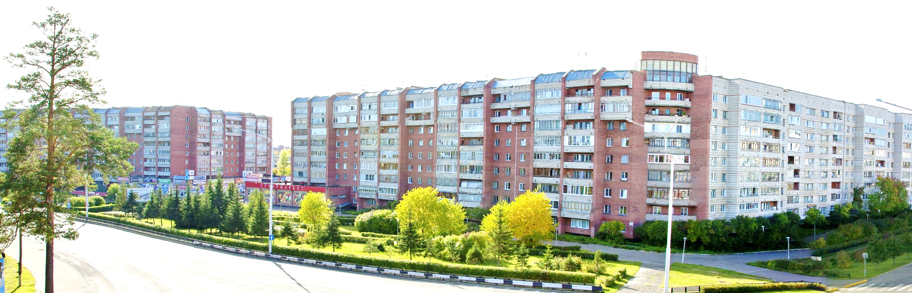
МП « Улучшение качественного состояния объектов благоустройства
и озеленения на территории г.Северска»
Наиболее важные направления расходования средств в 2024 году
Строительство муниципального кладбища 41,4 млн.руб.
Содержание мест захоронения 3,8млн.руб.
Праздничное оформление города 9,2 млн.руб.
Благоустройство внутриквартальных территорий 40,0 млн.руб.
Поддержание объектов озеленения 28,6 млн.руб.
35

Slide 33
МП «Дорожная деятельность и транспортное обслуживание на территории
ЗАТО Северск»
Основные установленные и достигнутые показатели результативности
Доля протяженности а/ дорог общего пользования местного значения, не отвечающих нормативным требованиям, в общей протяженности а/дорог общего пользования местного значения %
Показатель 1
11,6% всех расходов бюджета в 2024 году
Доля исполнения предписаний надзорных органов по вопросам состояния и качества содержания объектов улично-дорожной сети, %
Цель программы
Показатель 2
Улучшение состояния улично-дорожной сети и качества транспортного обслуживания на территории ЗАТО Северск
Число пассажиров, перевезенных общественным транспортом, тыс.чел.
Показатель 3
Направление расходов | План 2024 млн.руб. | Факт 2024 млн.руб. | Отклонение млн.руб.
ПП 1 «Строительство и ремонт объектов улично-дорожной сети» | 405,8 | 402,1 | -3,7
ПП 2 «Повышение безопасности дорожного движения на территории ЗАТО Северск» | 30,7 | 30,6 | -0,1
ПП 3 «Обеспечение сохранности и доступности автомобильных дорог г.Северска, улучшение транспортной инфраструктуры» | 348,0 | 347,4 | -0,6
ПП 4 «Транспортное обслуживание населения в границах ЗАТО Северск» | 14,0 | 10,3 | -3,7
Обеспечивающая подпрограмма | 35,0 | 34,3 | -0,7
ВСЕГО по муниципальной программе | 833,5 | 824,7 | -8,8

Slide 34
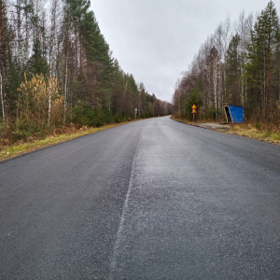
МП «Дорожная деятельность и транспортное обслуживание на территории
ЗАТО Северск»
Расходы, связанные с автомобильными дорогами
Наиболее важные направления расходования средств в 2024 году
Участие в региональном проекте «Региональная и местная дорожная сеть» в рамках реализации национального проекта «Безопасные качественные дороги» 180,5 млн.руб.
Организация транспортного обслуживания населения по муниципальным маршрутам регулярных перевозок 9,8 млн.руб.
Повышение безопасности дорожного движения на территории ЗАТО Северск 30,6 млн.руб.
Текущее содержание объектов УДС г. Северска 294,9 млн.руб.
Строительство и ремонт объектов
улично-дорожной сети 221,6 млн.руб.
34

Slide 35
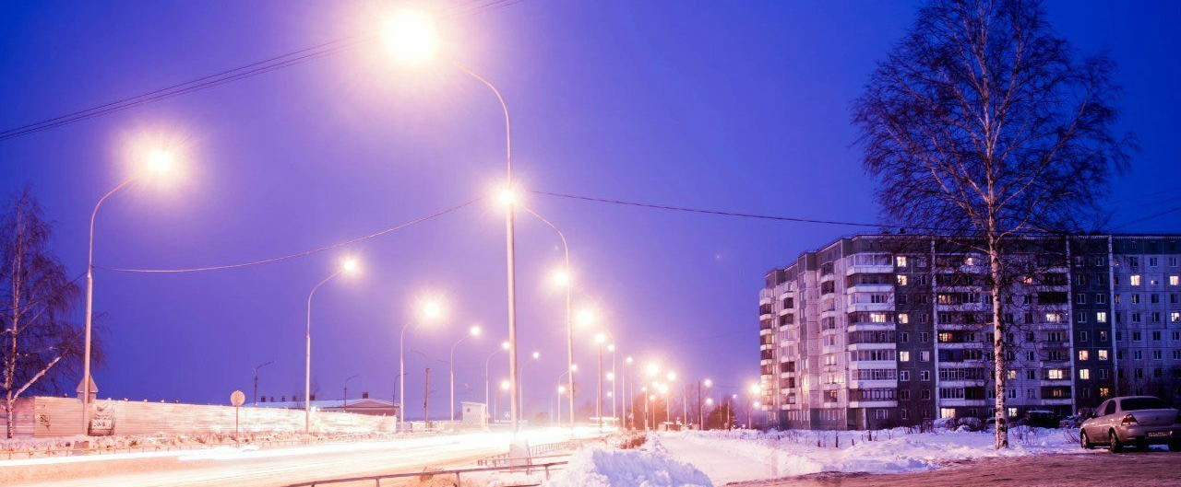
МП «Повышение энергоэффективности в ЗАТО Северск»
Направление расходов | План 2024 млн.руб. | Факт 2024 млн.руб. | Отклонение млн.руб.
ПП 1 «Повышение энергетической эффективности в муниципальном и жилищном секторе» | 1,5 | 1,4 | -0,1
ПП 2 «Развитие сетей энергоснабжения в ЗАТО Северск» | 97,1 | 92,0 | -5,1
ВСЕГО по муниципальной программе | 98,6 | 93,4 | -5,2
В рамках программы:
установлены приборы учета ресурсов в жилищном фонде и оплачен повышающий коэффициент к нормативу потребления коммунальных услуг израсходовано 1,4 млн.руб.
на уличное освещение израсходовано 45,8 млн.руб.
на модернизацию освещения пешеходных переходов израсходовано 0,2 млн.руб.
на строительство сетей газоснабжения от ГРС к участкам ТОСЭР израсходовано 46,0 млн.руб.
35

Slide 36
МП «Обеспечение доступным и комфортным жильем граждан»
Основные установленные и достигнутые показатели результативности
Доля отремонтированной площади в общей площади муниципального жилищного фонда, %
0,3% всех расходов бюджета в 2024 году
Показатель 1
Цель программы
Повышение доступности и качества жилищного обеспечения населения ЗАТО Северск
Количество пустующих жилых помещений муниципального жилищного фонда, по которым осуществляются расходы на содержание, ед.
Показатель 2
Направление расходов | План 2024 млн.руб. | Факт 2024 млн.руб. | Отклонение млн.руб.
ПП 1 «Строительство (приобретение) жилья и ликвидация аварийного жилищного фонда в ЗАТО Северск» | 1,2 | 1,2 | -
оплата расходов по договорам пожизненной ренты | 1,2 | 1,2 | -
ПП 2 «Содержание и управление многоквартирными домами в ЗАТО Северск» | 21,4 | 21,4 | -
капитальный и текущий ремонт муниципального жилищного фонда | 4,1 | 4,1 | -
взносы за капитальный ремонт общего имущества многоквартирных домов в части муниципальной доли | 11,6 | 11,5 | -0,1
ВСЕГО по муниципальной программе | 22,6 | 22,6 | -

Slide 37
Основные установленные и достигнутые показатели результативности
МП «Формирование современной городской среды »
Доля благоустроенных дворовых территорий от общего количества дворовых территорий, нарастающим итогом, %
Показатель 1
1,3% всех расходов бюджета в 2024 году
Доля площади благоустроенных муниципальных территорий общего пользования от общей площади муниципальных территорий общего пользования, нарастающим итогом, %
Цель программы
Повышение уровня благоустройства территории
Показатель 2
Направления расходов | Факт 2024 млн.руб.
Благоустройство дворовых территорий (выполнены работы по благоустройству 11 внутриквартальных территорий, оборудованию спортивных и детских игровых площадок, устройству гостевых парковок) | 33,3
Благоустройство общественных пространств, из них: | 59,9
Благоустройство территории между жилым домом по пр.Коммунистическому №133 и МБДОУ «Детский сад №54» (комплексная спортивная площадка) | 9,9
Благоустройство территории МАУ «Северский природный парк» (ремонт наружного ограждения) | 15,0
Благоустройство пешеходной зоны по просп. Коммунистическому | 6,0
Благоустройство прибрежного парка по ул. Ленина | 2,4
Благоустройство Аллеи строителей на территории, прилегающей к МБУ «Северский музыкальный театр» | 25,2
Проверка достоверности определения сметной стоимости, проектные и изыскательские работы | 1,1
Всего: | 93,2

Slide 38
МП «Улучшение жизнедеятельности внегородских
территорий»
◊ Границы ЗАТО Северск определены Указом Президента РФ от 17.03.1997 № 237 ◊ В соответствии с Указом п.Самусь, п.Орловка, д.Кижирово, д.Семиозерки, д.Чернильщиково включены в ЗАТО Северск
◊ Общая численность населения на этих территориях составляет 6,2 тыс.человек
1,5% всех расходов бюджета в 2024 году
Основные установленные и достигнутые показатели результативности
Доля отремонтированных дорог, не соответствовавших нормативам от общей площади дорог, %
Показатель 1
Цель программы
Количество оказанной государственной поддержки субъектам малых форм хозяйствования , ед.
Формирование комфортной среды проживания на внегородских территориях
Показатель 2
Доля обеспеченных теплоснабжением и водоснабжением жилых многоквартирных домов, не имеющих приборов учета, от общего количества многоквартирных домов, %
Показатель 3
Направление расходов | План 2024 млн.руб. | Факт 2024 млн.руб. | Отклонение млн.руб.
ПП 1 «Содержание и ремонт улично-дорожной сети и благоустройство внегородских территорий ЗАТО Северск» | 31,2 | 31,2 | -
ПП 2 «Создание условий для развития субъектов малых форм хозяйствования и обеспечения граждан внегородских территорий услугами теплоснабжения и водоснабжения» | 62,9 | 61,8 | -1,1
Обеспечивающая подпрограмма | 14,6 | 14,5 | -0,1
ВСЕГО по муниципальной программе | 108,7 | 107,5 | -1,2

Slide 39
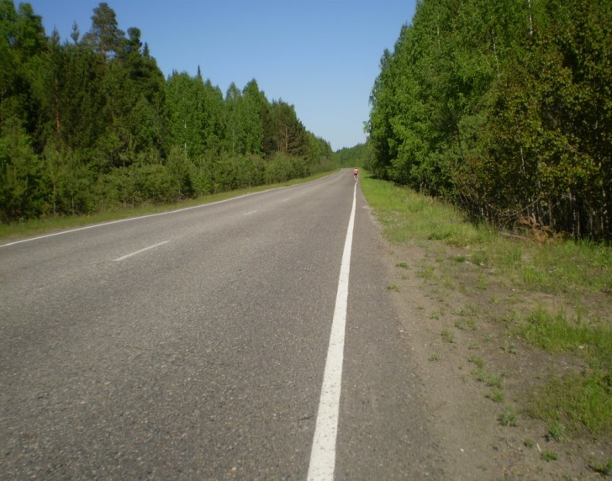
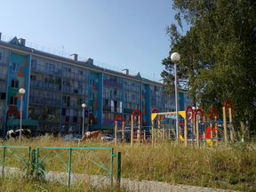
МП «Улучшение жизнедеятельности внегородских территорий»
Содержание и ремонт дорог
23,0 млн.руб.
Благоустройство
8,2 млн.руб.
Субсидии
61,5 млн.руб.
Содержание:
~102,06 км. дорог
~421 дорожного знака
Обеспечено:
◊ содержание внутриквартальных территорий 316,67 тыс.кв.м.
◊ питьевой водой при отсутствии центрального водоснабжения 8 жителей дер.Семиозерки
◊ противоклещевой обработкой 27,18 га
Субсидии ресурсоснабжающим организациям
Текущий ремонт:
~10 229 кв.м. покрытия дорог
Обеспечены коммунальными услугами жилые дома внегородских территорий
ЗАТО Северск
Поддержка субъектов МФХ
0,4 млн.руб.
В 2019 году реализован проект «Ремонт мемориала славы воинам Великой Отечественной войны» в пос.Самусь, победивший в конкурсе проектв, предложенных непосредственно населением (в рамках инициативного бюджетирования)
Обеспечено:
◊ искусственное осеменение коров в личных подсобных хозяйствах (33 голов скота)
◊ поддержкой по возмещению части затрат субъектам малых форм хозяйствования
по содержанию поголовья скота (92 голов скота)

Slide 40
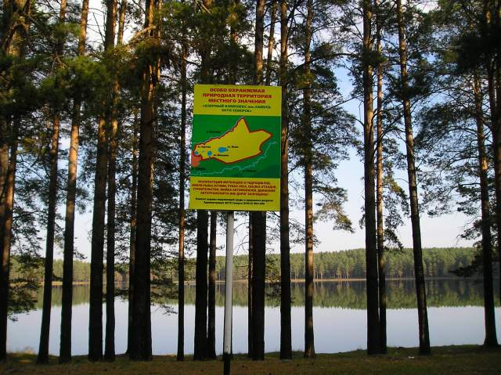
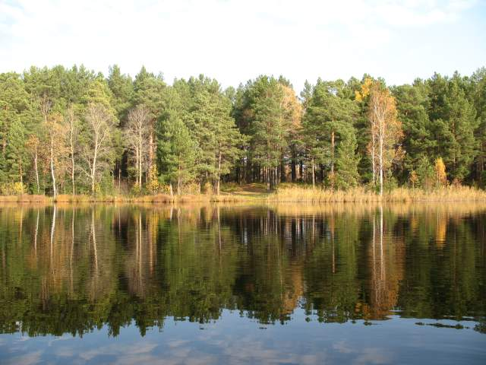
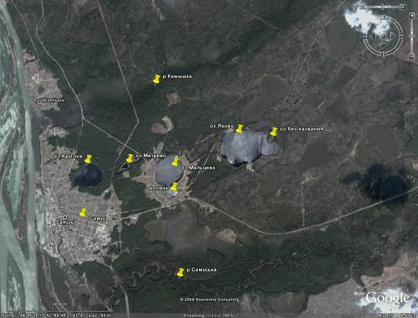
МП «Охрана окружающей среды»
Основные установленные и достигнутые показатели результативности
0,01% всех расходов бюджета в 2024 году
Доля населения ЗАТО Северск, получающего информацию по охране окружающей среды (в расчете на 100 тыс.чел), %
Цель программы
Показатель 1
Повышение уровня экологической безопасности и экологической культуры населения ЗАТО Северск, сохранение особо охраняемых природных территорий местного значения
Доля площади рекреационной зоны ООПТ, охваченной регулярной санитарной очисткой и уборкой от отходов, %
Показатель 2
Направление расходов | План 2024 млн.руб. | Факт 2024 млн.руб.
ПП 1 «Экологическое развитие ЗАТО Северск» | 0,1 | 0,1
ПП 2 «Содержание особо охраняемой природной территории местного значения «Озерный комплекс пос.Самусь ЗАТО Северск» | 0,9 | 0,9
ВСЕГО по муниципальной программе | 1,0 | 1,0

Slide 41
МП «Обеспечение безопасности населения»
Основные установленные и достигнутые показатели результативности
Уровень преступности, преступлений на 100 тыс. населения, ед
1,1% всех расходов бюджета в 2024 году
Показатель 1
Цель программы
Доля муниципальных учреждений социальной сферы, в которых повысился уровень пожарной безопасности, %
Повышение уровня безопасности населения на территории ЗАТО Северск
Показатель 2
Выполнено мероприятий, направленных на обеспечение безопасности в период весеннего половодья, %
Показатель 3
Направление расходов | План 2024 млн.руб. | Факт 2024 млн.руб. | Отклонение млн.руб.
ПП 1 «Профилактика преступлений и иных правонарушений» | 12,3 | 12,3 | -
ПП 2 «Обеспечение первичных мер пожарной безопасности» | 33,1 | 33,0 | -0,1
ПП 3 «Повышение уровня защиты населения и территории от ЧС мирного и военного времени» | 17,8 | 17,8 | -
Обеспечивающая подпрограмма | 14,5 | 14,3 | -0,2
ВСЕГО по муниципальной программе | 77,7 | 77,4 | -0,3

Slide 42
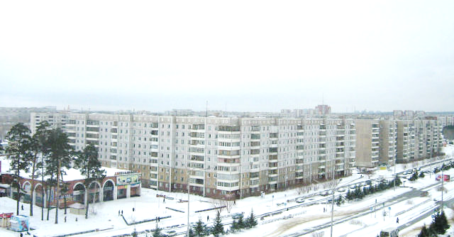
МП «Обеспечение безопасности населения»
Профилактика правонарушений
Пожарная безопасность
Исполнение предписаний ФПС в муниципальных учреждениях
19,5 млн.руб.
Проведение комплекса противопожарных мер на территории ЗАТО Северск (противопожарные полосы, разрывы и др.) 13,5млн.руб.
Защита от ЧС
Обеспечение деятельности ЕДДС
16,4 млн.руб.
Оснащение мест с массовым пребыванием людей средствами обеспечения безопасности
12,0 млн.руб.
Пребывание людей на водных объектах
1,4 млн.руб.
Выплаты «народным дружинникам»
0,3 млн.руб.

Slide 43
МП «Эффективное управление муниципальными финансами»
Основные установленные и достигнутые показатели результативности
Доля расходов бюджета, сформированных в рамках муниципальных программ, не менее, %
0,9% всех расходов бюджета в 2024 году
Показатель 1
Показатель 1
Цель программы
Доля налоговых и неналоговых доходов бюджета ЗАТО Северск в общем объеме собственных доходов (без учета субвенций), %
Обеспечение сбалансированности и устойчивости бюджета ЗАТО Северск, повышение качества управления муниципальными финансами
Показатель 2
Средняя балльная оценка финансового менеджмента главных распорядителей бюджетных средств
Показатель 3
Направление расходов | План 2024 млн.руб. | Факт 2024 млн.руб. | Отклонение млн.руб.
ПП 1 «Повышение эффективности управления муниципальными финансами» | 0,7 | 0,7 | -
ПП 2 «Обеспечение долговой устойчивости бюджета ЗАТО Северск» | 28,6 | 28,6 | -
Обеспечивающая подпрограмма | 34,0 | 33,6 | -0,4
ВСЕГО по муниципальной программе | 63,3 | 62,9 | -0,4

Slide 44
МП «Эффективное управление муниципальным имуществом»
Основные установленные и достигнутые показатели результативности
Доля объектов недвижимости, прошедших гос. регистрацию права собственности, от общего количества объектов недвижимости, числящихся в Реестре муниципального имущества ЗАТО Северск и подлежащих регистрации, %
Показатель 1
1,5 % всех расходов бюджета в 2024 году
Доля площади земельных участков, являющихся объектами налогообложения земельным налогом, в общей площади территории городского округа, %
Цель программы
Показатель 2
Повышение эффективности управления муниципальной собственностью
Снижение задолженности по арендной плате за пользование земельными участками и муниципальным имуществом по сравнению с базовым значением, %
Показатель 3
Объем рубок лесных насаждений, тыс.м3
Показатель 4
Направление расходов | План 2024 млн.руб. | Факт 2024 млн.руб. | Отклонение млн.руб.
ПП 1 «Признание прав и регулирование отношений по муниципальной собственности ЗАТО Северск» | 2,6 | 2,4 | -0,2
ПП 2 «Содержание, обслуживание и строительство муниципального имущества ЗАТО Северск, содержание общего имущества в многоквартирных домах» | 27,2 | 25,9 | -1,3
ПП 3 «Обеспечение устойчивого управления лесами ЗАТО Северск» | 20,2 | 20,0 | -0,2
ПП 4 « Территориальное планирование и градостроительное зонирование территории ЗАТО Северск | 0,3 | 0,3 | -
Обеспечивающая подпрограмма | 56,6 | 55,8 | -0,8
ВСЕГО по муниципальной программе | 106,9 | 104,4 | -2,5

Slide 45
МП «Цифровое развитие ЗАТО Северск»
Основные установленные и достигнутые показатели результативности
Количество аттестованных муниципальных информационных систем ЗАТО Северск (нарастающим итого),единиц
0,2 % всех расходов бюджета в 2024 году
Показатель 1
Цель программы
Общий состав выполненных мероприятий по импортозамещению оборудования и программного обеспечения , %
Создание устойчивой и безопасной информационно-телекоммуникационной инфраструктуры для повышения эффективности муниципального управления ЗАТО Северск и свободного доступа к информации граждан и организаций
Показатель 2
Доля граждан ЗАТО Северск из числа опрошенных на официальном сайте ЗАТО Северск, удовлетворенных проводимой политикой в сфере информатизации ЗАТО Северск, %
Показатель 3
Направление расходов | План 2024 млн.руб. | Факт 2024 млн.руб. | Отклонения млн.руб.
ПП 1 «Цифровизация городского хозяйства «Умный город» | 1,5 | 1,5 | -
ПП 2 «Импортозамещение в информационных технологиях» | 8,4 | 8,4 | -
ПП 3 «Эффективное управление с использованием информационно-телекоммуникационных технологий в ЗАТО Северск» | 0,5 | 0,5 | -
ВСЕГО по муниципальной программе | 14,9 | 14,9 | -

Slide 46

МП «Развитие предпринимательства»
Основные установленные и достигнутые показатели результативности
Число субъектов малого и среднего предпринимательства в расчете на 10 тыс.человек населения ЗАТО Северск, единиц
0,3 % всех расходов бюджета в 2024 году
Показатель 1
Цель программы
Доля занятых в сфере малого и среднего предпринимательства в общем числе
занятых ЗАТО Северск, %
Содействие развитию предпринимательства в ЗАТО Северск
Показатель 2
Доля субъектов малого и среднего предпринимательства, получивших финансовую поддержку, от общего числа обратившихся субъектов малого и среднего предпринимательства, %
Показатель 3
Направление расходов | План 2024 млн.руб. | Факт 2024 млн.руб. | Отклонение млн.руб.
ПП 1 «Развитие эффективной инфраструктуры поддержки предпринимательства в ЗАТО Северск» | 6,7 | 6,7 | -
ПП 2 «Финансовая, имущественная, информационная и консультационная поддержка субъектов малого и среднего предпринимательства, развитие молодежного предпринимательства» | 13,0 | 12,3 | -0,7
ПП 3 «Создание общественной (социальной) среды, благоприятной для развития бизнеса» | 1,0 | 1,0 | -
ВСЕГО по муниципальной программе | 20,7 | 20,0 | -0,7

Slide 47



2,5 млн.руб.
Субсидия на текущую деятельность Микрокредитной компании Фонд развития МСП
0,7 млн.руб.
Субсидия Агентству развития предпринимательства (394 предпринимателя получили консультационную помощь)
3,6 млн.руб.
Субсидии Микрокредитной компании Фонд развития МСП на выдачу микрозаймов (выдано 33 микрозайма)
3,0 млн.руб.
Обеспечение деятельности бизнес-инкубатора
(размещено 14 резидентов)
2,5 млн.руб.
Субсидия на текущую деятельность Микрокредитной компании Фонд развития МСП
0,7 млн.руб.
Субсидия Агентству развития предпринимательства (394 предпринимателя получили консультационную помощь)
3,6 млн.руб.
Субсидии Микрокредитной компании Фонд развития МСП на выдачу микрозаймов (выдано 33 микрозайма)
3,0 млн.руб.
Обеспечение деятельности бизнес-инкубатора
(размещено 14 резидентов)
Инфраструктура поддержки предпринимательства
7,0 млн.руб.
Поддержка стартующего бизнеса (поддержку получили 11 предпринимателей – победителей конкурсного отбора)
1,1 млн.руб.
Субсидии на частичное возмещение затрат, связанных с организацией работы аптеки (аптечного пункта) в ночное время (получатель субсидии -ООО «Городские аптеки»)
3,9 млн.руб.
4,3 млн.руб.
Обеспечение деятельности бизнес-инкубатора (размещено 16 резидентов)
Субсидии Микрокредитной компании Фонд развития МСП на выдачу микрозаймов (выдано 39 микрозаймов)
Обеспечение деятельности технопарковой зоны (размещено 40 резидентов)

Slide 48
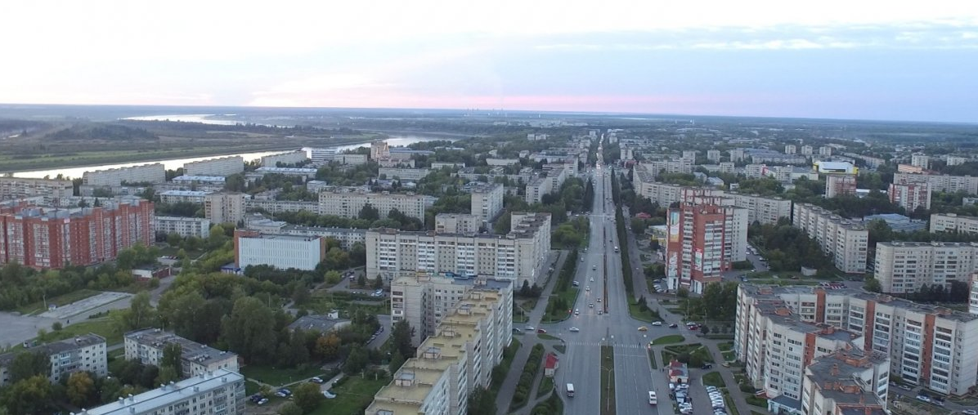
Отдельные виды расходов бюджета в муниципальные программы не включаются и выделяются в отдельную категорию «непрограммных направлений расходования»
Направление расходов | План 2024, млн.руб. | Факт 2024, млн.руб. | Отклонение, млн.руб.
Администрация ЗАТО Северск | 288,8 | 287,2 | -1,6
Дума ЗАТО Северск | 54,1 | 53,9 | -0,2
Счетная палата ЗАТО Северск | 18,9 | 18,8 | -0,1
Прочие виды: средства резервных фондов, исполнение судебных актов, расходы на оплату административных штрафов | 31,8 | 29,1 | -2,7
Расходы на содержание сотрудников, оплату коммунальных платежей, уплату налогов, приобретение оргтехники, канцелярских товаров и т.п.
48

Slide 49

Дефицит бюджета ЗАТО Северск
Муниципальный долг ЗАТО Северск
(млн.руб.)
Показатели | План 2024 года | Исполнено за 2024 год
Дефицит бюджета | -232,3 | -165,4
Источники финансирования дефицита бюджета | 232,3 | 165,4
Привлечение кредитов | 128,6 | 128,6
Погашение кредитов | -60,1 | -70,1
Изменение остатков на едином счете бюджета | 163,8 | 106,9
2022 год
298,7 млн.руб.
2023 год
346,6 млн.руб.
2024 год
405,1 млн.руб.

Slide 50
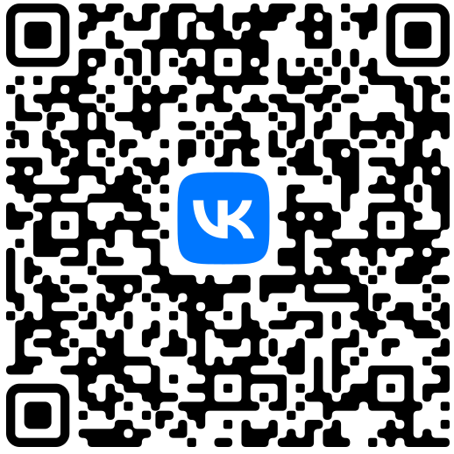
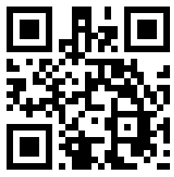
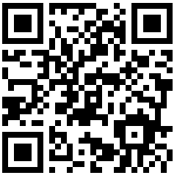
СПАСИБО ЗА ВНИМАНИЕ!
https://vk.com/finseversknet
https://t.me/finuprzato
https://ok.ru/group/70000002782640
© Финансовое управление Администрации ЗАТО Северск //Адрес: 636070, г.Северск, пр. Коммунистический,51
Сайт : https://финансы.зато-северск.рф
Телефон: 8(3823) 77 23 95
Факс: 8(3823) 99 67 37
E-mail: uprfin@gov70.ru

